Slide 1
PROYECTO FINAL DE PROGRAMACIÓN AVANZADA
Ejecución continua de algoritmos de análisis de datos

Slide 2
OBJETIVO
Crear una plataforma para la ejecución continua de algoritmos de análisis de datos a partir de la relación entre las entradas y salidas de dichos algoritmos.

Slide 3
MODELO A SEGUIR
Patrón de diseño de tubería o Pipeline

Slide 4
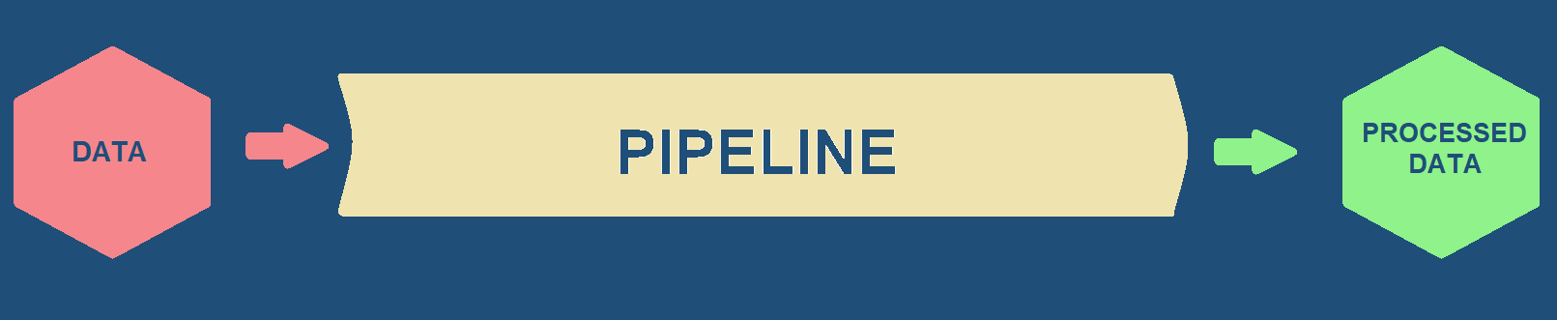
¿QUÉ ES UN PIPELINE?

Slide 5
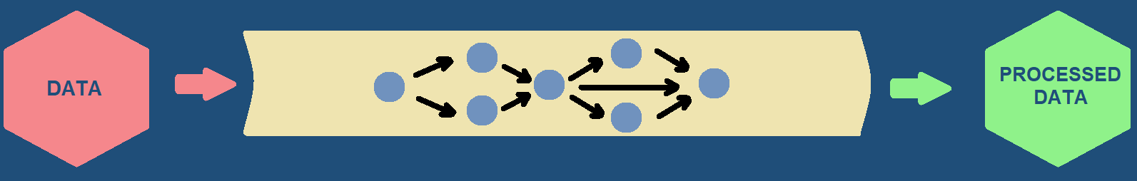
¿QUÉ ES UN PIPELINE?

Slide 6
DATOS
List<Tuple<string,double>> data

Slide 7
PROCESADORES
Algoritmos enlazados -> Procesadores de datos
Necesidad de definir un procesador base

Slide 8
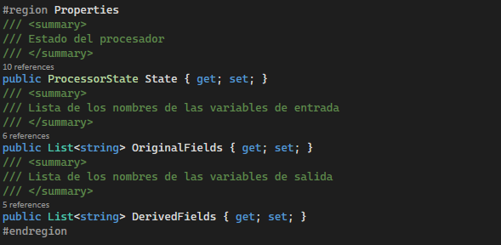
PROCESADORES

Slide 9
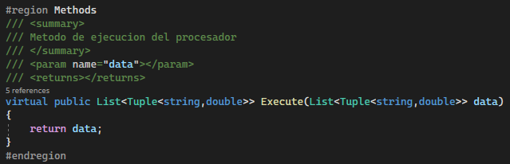
PROCESADORES

Slide 10
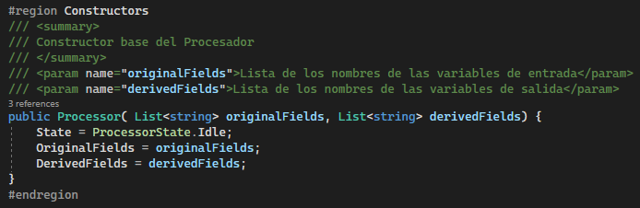
PROCESADORES

Slide 11
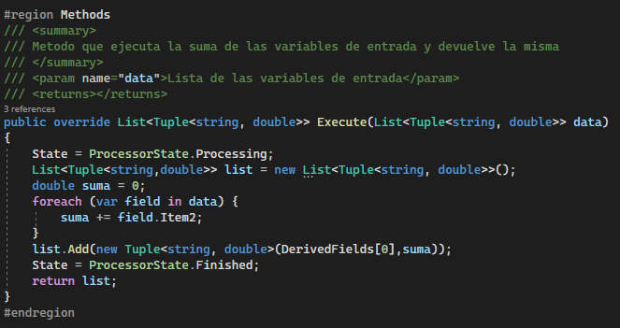
PROCESADOR “SUMA”

Slide 12
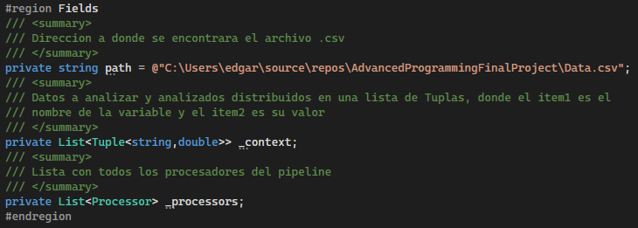
PIPELINE

Slide 13
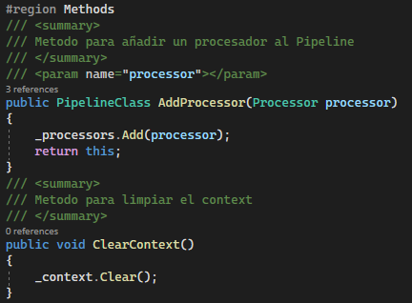
PIPELINE

Slide 14
MÉTODO FUNDAMENTAL

Slide 15
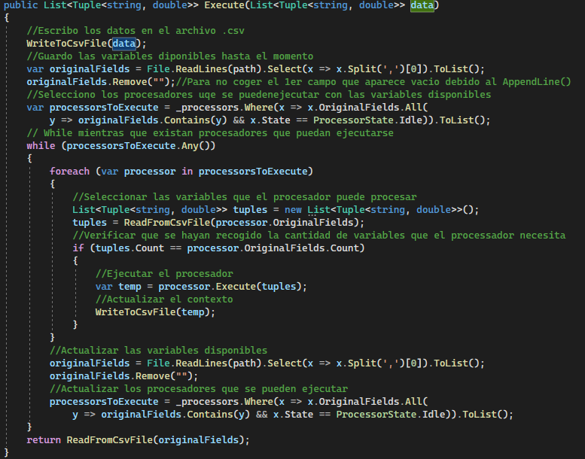

Slide 16
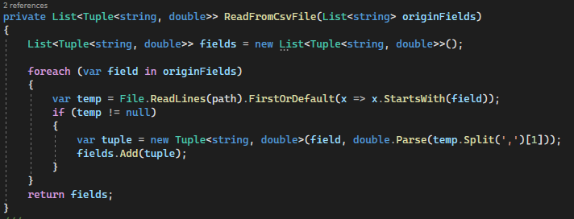
PIPELINE

Slide 17
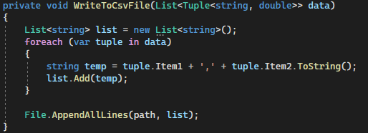
PIPELINE

Slide 18
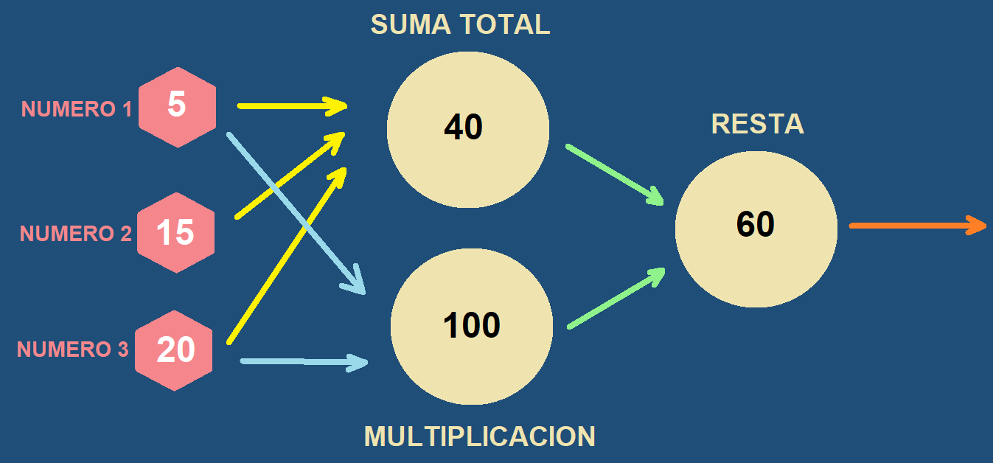
EJEMPLO

Slide 19
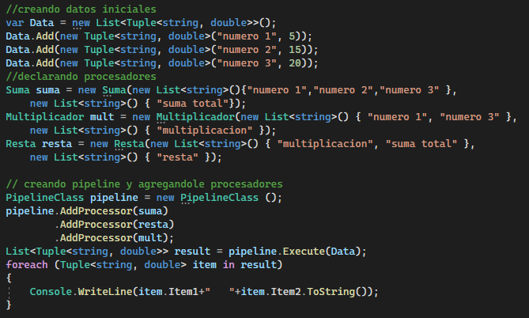
PROGRAMA PARA CONSOLA

Slide 20
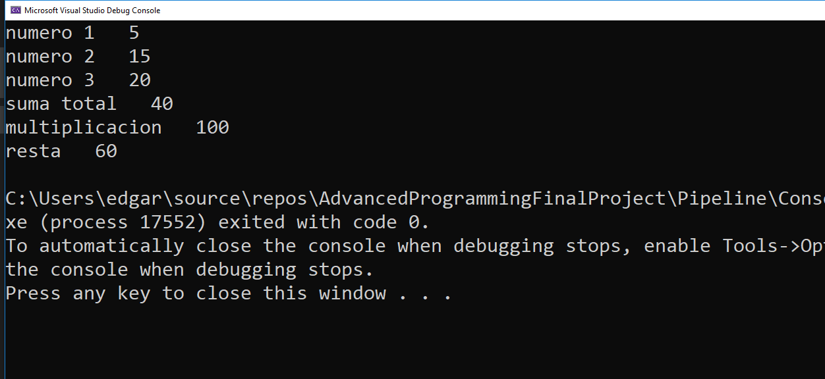
SALIDA DE LA CONSOLA

Slide 21
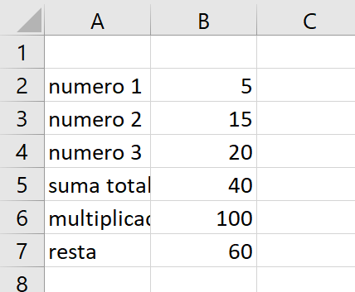
ARCHIVO DATA.CSV

